Slide 1
Computação Gráfica
Aula 5: Sistema de Coordenadas

Slide 2

Momentos que Mudaram o Cinema: Jurassic Park
Moments That Changed The Movies: Jurassic Park https://www.youtube.com/watch?v=KWsbcBvYqN8

Slide 3
Antes de Começarmos
Conceitos matemáticos da aula de hoje:
Matriz Inversa
Mudança de Base / Mudança de Sistema de Coordenadas

Slide 4
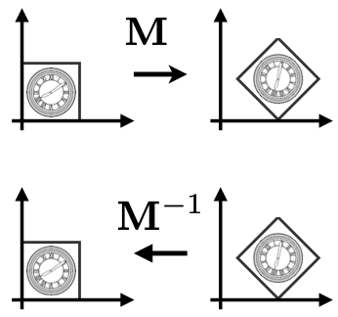
Transformações Inversas
M⁻¹
M⁻¹ é a transformada inversa de M, tanto no sentido algébrico, como geométrico.

Slide 5
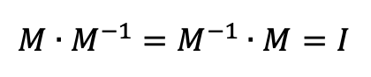
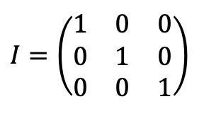
Transformações Inversas
Se M é a matriz de uma transformação linear, então a matriz de sua transformação inversa é M⁻¹ (matriz inversa de M).
Lembre que
sendo

Slide 6
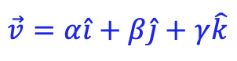
Mudança de Base
Você se lembra que todo vetor do espaço pode ser escrito como combinação linear dos vetores i, j, k:
Além disso, o conjunto B = {i, j, k} é linearmente independente, ou seja, não é possível escrever qualquer elemento desse conjunto como combinação linear dos outros dois.
Por esse motivo, dizemos que B é uma base do espaço V₃ dos vetores do espaço. Isso significa que B é o menor conjunto capaz de gerar todos os outros vetores do espaço por meio de combinações lineares.

Slide 7
Mudança de Base
Como B = {i, j, k} possui 3 elementos, dizemos que V₃ é um espaço de dimensão 3.
Considere o vetor v = 2i + 5j - 3k. Dizemos que a tripla ordenada (2, 5, -3) representa as coordenadas de v na base B, e podemos escrever:
v = (2, 5, -3)_{B}
Note que as coordenadas de v são únicas, isto é, existe uma única maneira de escrever v como combinação linear dos vetores i, j, k.

Slide 8
Mudança de Base
Existem outras bases para o espaço V₃ diferentes da base B = {i, j, k}?
Em outras palavras, é possível escrever todo vetor de V₃
como combinação linear de outro conjunto de vetores?
SIM!
Na verdade, qualquer conjunto LI de 3 vetores de V₃ será uma base desse espaço.

Slide 9
Mudança de Base
Exemplos:
1) O conjunto C = {i, j, u}, em que u = 2i + 3j, é uma base de V₃?
NÃO!
Apesar de ter 3 elementos, C não é LI, pois u pode ser escrito como combinação linear de i e j.

Slide 10
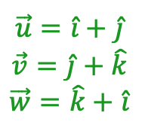
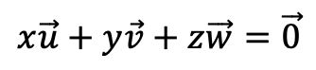
Mudança de Base
2) Mostre que o conjunto D = {u, v, w} é uma base de V₃, sendo:
Devemos mostrar que D é um conjunto LI. Isso equivale a dizer que a equação vetorial a seguir possui uma única solução:

Slide 11
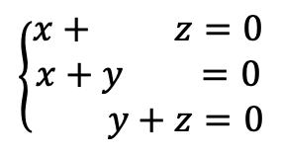
Mudança de Base
x(1,1,0) + y(0,1,1) + z(1,0,1) = (0,0,0)
(x,x,0) + (0,y,y) + (z,0,z) = (0,0,0)
(x + z, x + y, y + z) = (0,0,0)

Slide 12
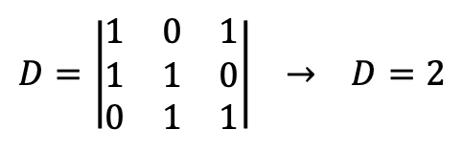
Mudança de Base
Se o determinante associado ao sistema acima for diferente de zero, o sistema tem uma única solução.
Logo, D = {u, v, w} é uma base de V₃.

Slide 13
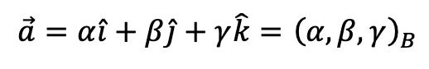
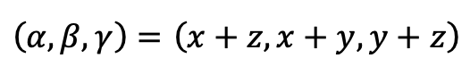
Mudança de Base
Considere um vetor qualquer de V₃, representado por:
Como descobrir as coordenadas de a na base D?

Slide 14
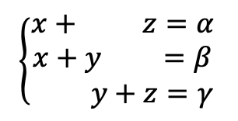
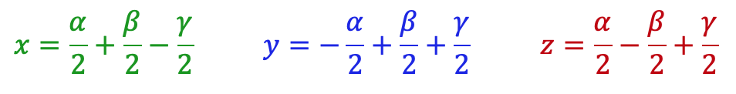
Mudança de Base
Resolvendo (isole z na primeira equação, y na segunda e substitua na terceira):
Essa relação entre as coordenadas das duas bases pode ser descrita por meio de uma multiplicação de matrizes!

Slide 15
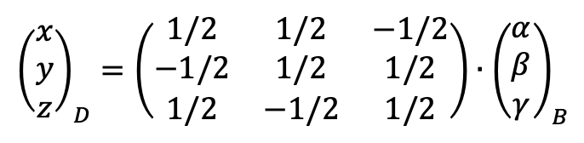
Mudança de Base
Portanto, a mudança de base é uma transformação linear! E a matriz M acima é chamada matriz de mudança de base (da base B para a base D).
Determinando a inversa M⁻¹ da matriz M, obtemos a matriz de mudança da base D para a base B.

Slide 16
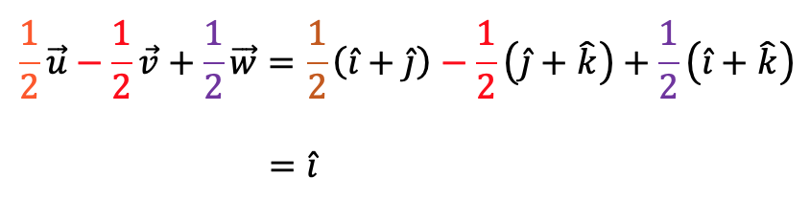
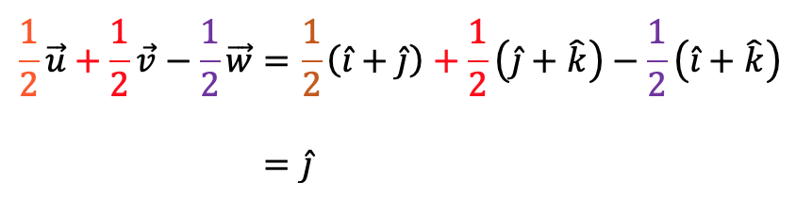
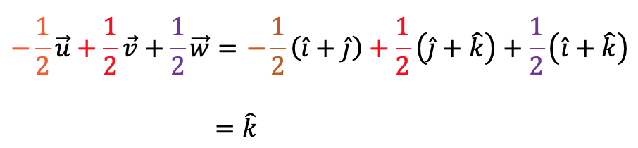
Mudança de Base
Note que:

Slide 17
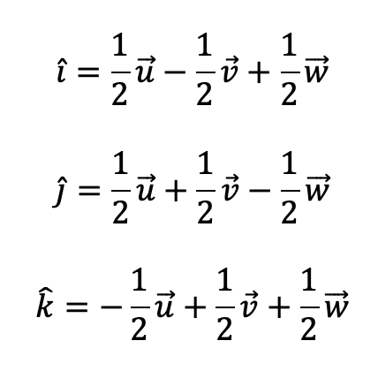
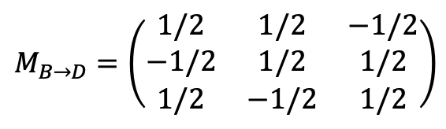
Mudança de Base
Assim, para obter a matriz de mudança da base B para a base D, basta escrever cada vetor de B como combinação linear dos vetores da base D.

Slide 18
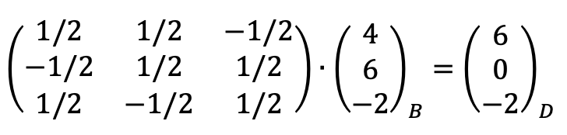
Mudança de Base
Exemplo: quais as coordenadas do vetor b = 4i + 6j - 2k na base D?
Logo, 4i + 6j - 2k = 6u + 0v - 2w, ou seja,
b = (4, 6, -2)_{B} = (6, 0, -2)_{D}

Slide 19
Mudança de Sistema de Coordenadas
Importante: usando uma base, conseguimos representar todos os vetores do espaço.
E como representamos os pontos do espaço?
É preciso definir um ponto como origem. Assim, a união de um ponto O com uma base B, representada pelo par (O,B), é chamada de sistema de coordenadas.
Para realizar uma mudança de um sistema de coordenadas (O,B) para outro (O',B'), basta aplicar a translação que leva O' a O e, em seguida, utilizar a matriz de mudança da base B para B'.

Slide 20


Exemplo para pensar
Quero pegar esse adesivo e reposicionar ele em outra forma e local da minha parede.
Podemos pensar nisso como uma mudança de sistema de coordenadas =
mudança da base + mudança do origem do sistema
Notes:
https://freesvg.org/colorful-colibri

Slide 21
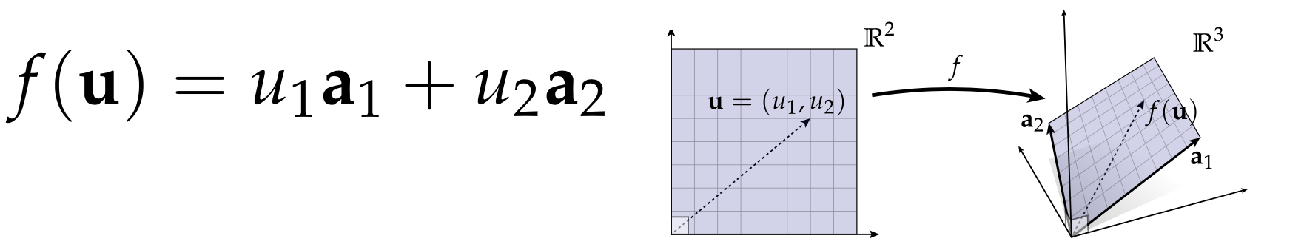
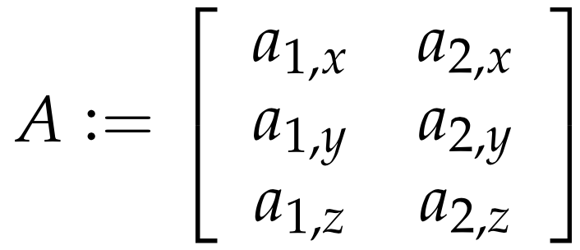
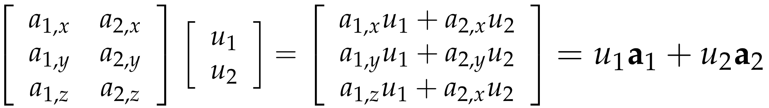
Mudança de Base
Eventualmente, podemos realizar mudanças do plano para o espaço:
Neste caso u1 e u2 são coordenadas (2D) e a1 e a2 vetores 3D
Os vetores da transformação podem ser codificados numa matriz
Uma multiplicação de matrizes vai realizar o cálculo desejado

Slide 22
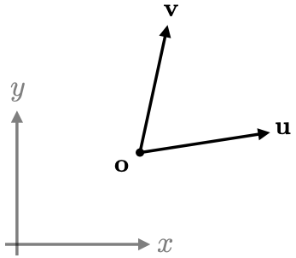
Sistema de Coordenadas
Um novo sistema de coordenadas é definido por uma origem (ponto) e um conjunto de eixos (vetores). Em geral usamos vetores unitários para definir o sistema de coordenadas.
Dadas as coordenadas no sistema de referência (o, u, v), qual é a transformação para as coordenadas em (x, y)?

Slide 23
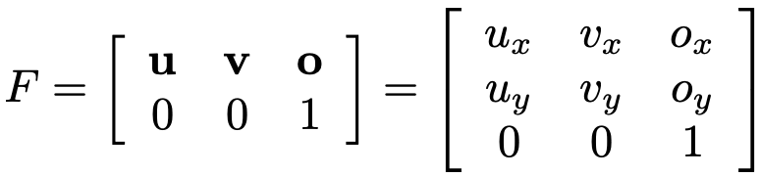
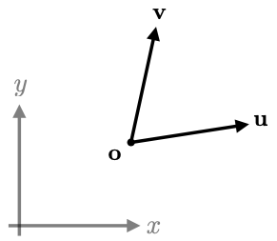
Matriz de mudança de sistema de coordenadas
T
As colunas da matriz são definidas pelo sistema de referência nas coordenadas no mundo.

Slide 24
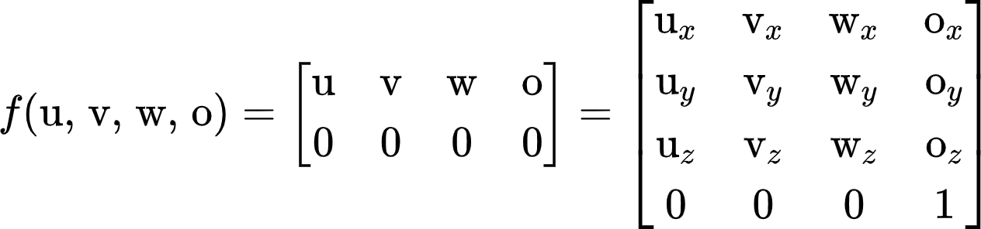
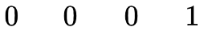
Mudança de sistema de coordenadas 3D
A mudança do sistema de coordenadas para 3D é realizada com uma matriz 4x4.

Slide 25
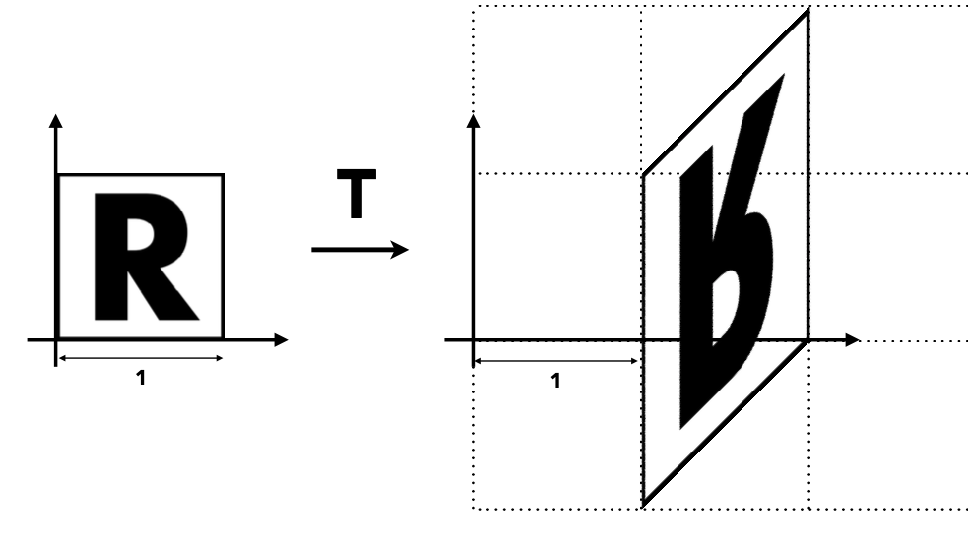
Sistema de Coordenadas : Exemplo
Escreva uma matriz T representando essa transformação:

Slide 26
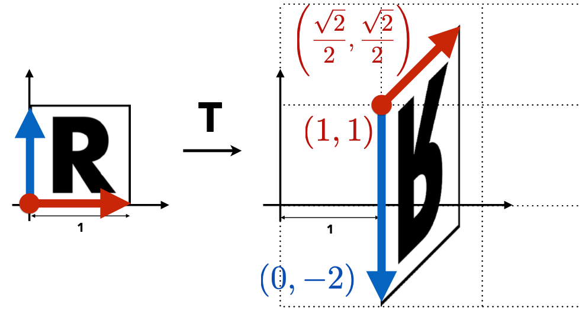
Sistema de Coordenadas : Exemplo
Escreva uma matriz T representando essa transformação:

Slide 27
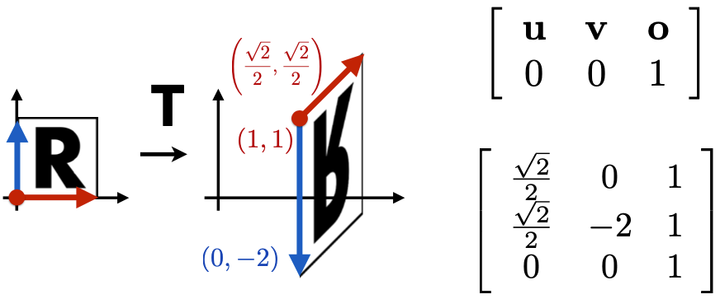
Sistema de Coordenadas : Exemplo
Escreva uma matriz T representando essa transformação:

Slide 28
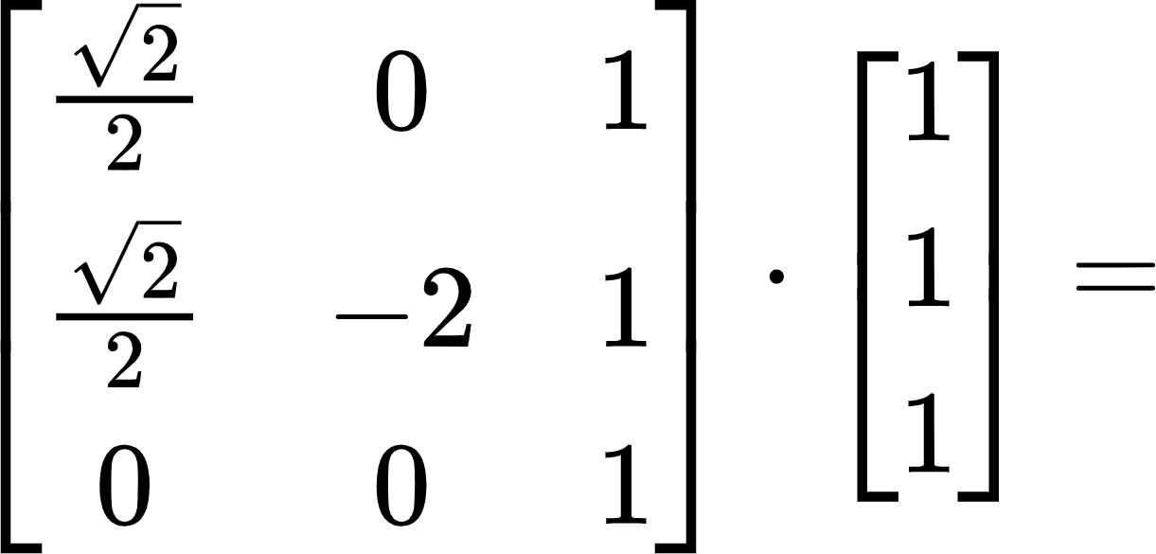
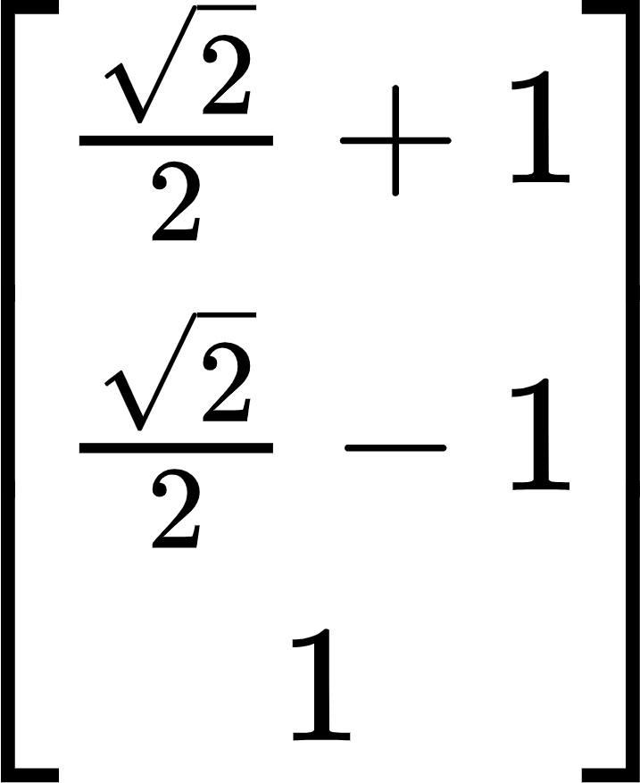
Sistema de Coordenadas : Exemplo
(1, 1)
Vamos testar com o ponto (1,1).
(1.7, -0.3)

Slide 29
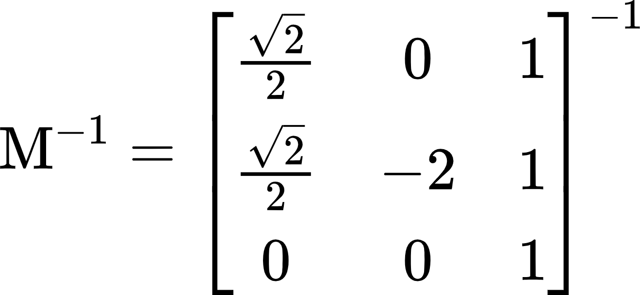
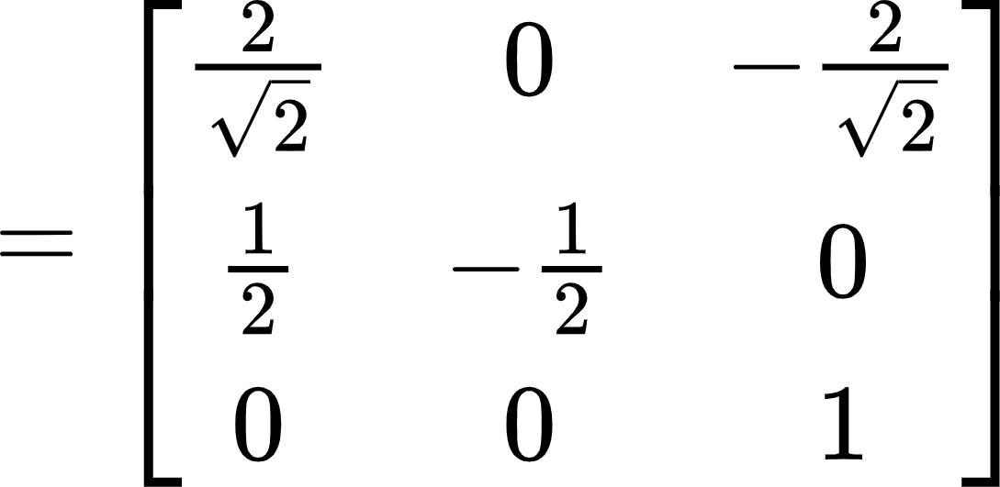
Sistema de Coordenadas : Exemplo
(1, 1)
E se quisermos fazer o Inverso?
Matriz Inversa
(1.7, -0.3)
Calcule a determinante da matriz.
Transponha a matriz original.
Calcule o determinante de cada sub matriz.
Crie a matriz de cofatores.
Divida cada termo da matriz adjunta pela determinante.

Slide 30
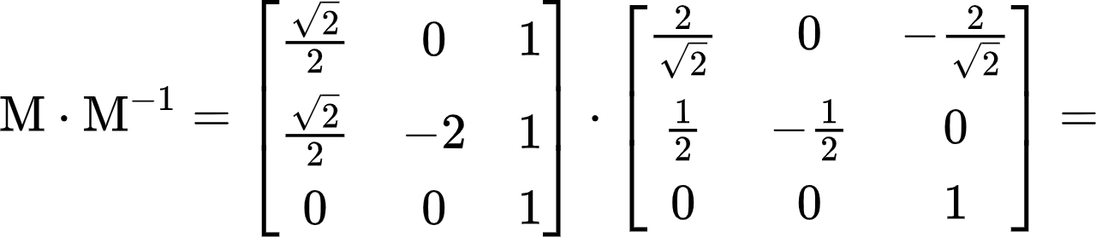
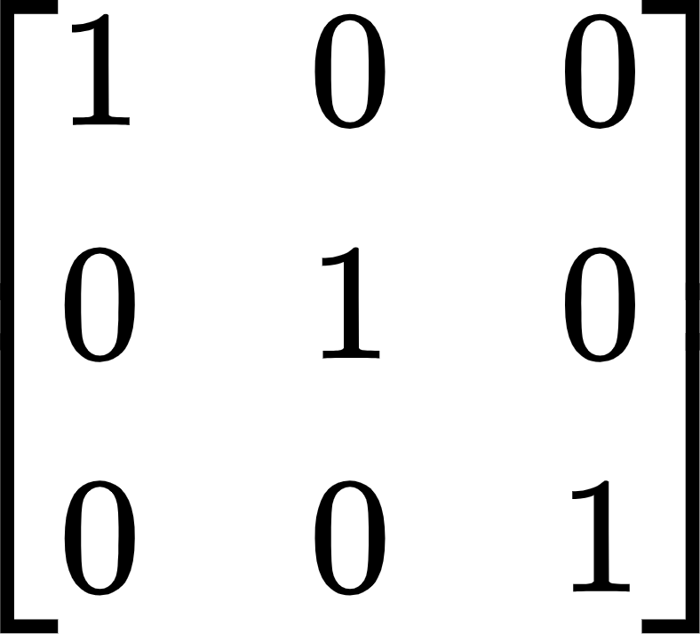
Sistema de Coordenadas : Exemplo
Vamos testar:

Slide 31
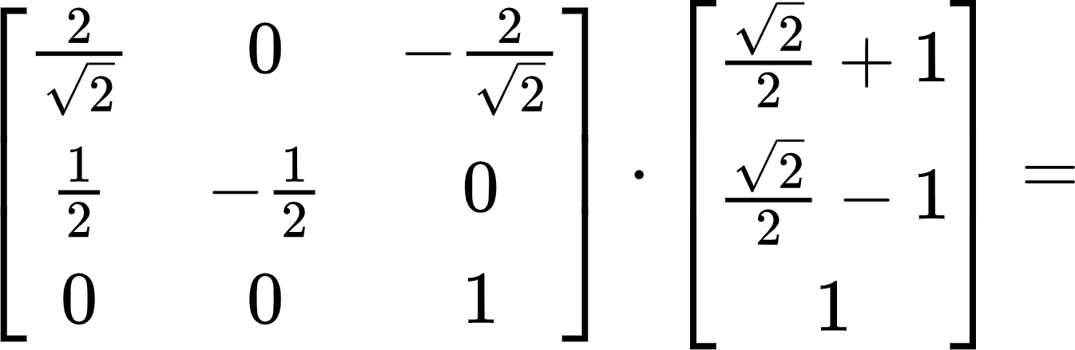

Sistema de Coordenadas : Exemplo
(1, 1)
(1.7, -0.3)

Slide 32

Do espaço do mundo para o espaço da câmera (View)

Slide 33
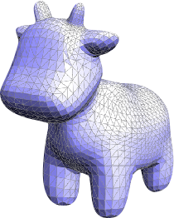
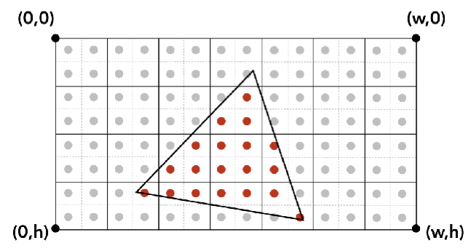
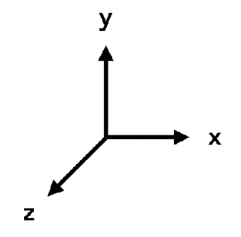


Transformações para Visualização e Perspectiva
?
Modelando a cena em coordenadas do mundo 3D
(world Space)
Rasterização em coordenadas da tela em 2D
(Screen Space)

Slide 34
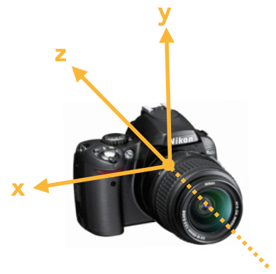
Espaço de Coordenadas da Câmera (View)
Usaremos esta convenção para o sistema de coordenadas padrão de câmera:
câmera localizada na origem
olhando pelo eixo z negativo
o vetor vertical é o eixo y
eixo x
ortogonal a y e z
apontando para direita

Slide 35
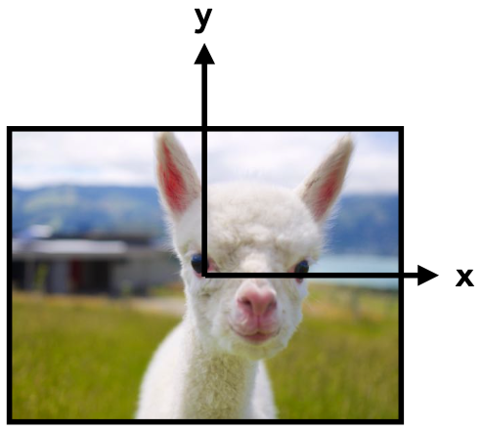
Espaço de Coordenadas da Câmera (View)
Imagem Resultante
(eixo z como se estivesse saindo da tela)

Slide 36

Considere uma câmera apontando para o mundo

Slide 37
Considere uma câmera apontando para o mundo
up = para cima
eye = ponto de vista
at = ponto de visualização
Função LookAt:
Entrada: at, up, eye : fornecidos em coordenadas do espaço do mundo (3D)
Saída: matriz de transformação do espaço do mundo para o espaço da câmera

Slide 38
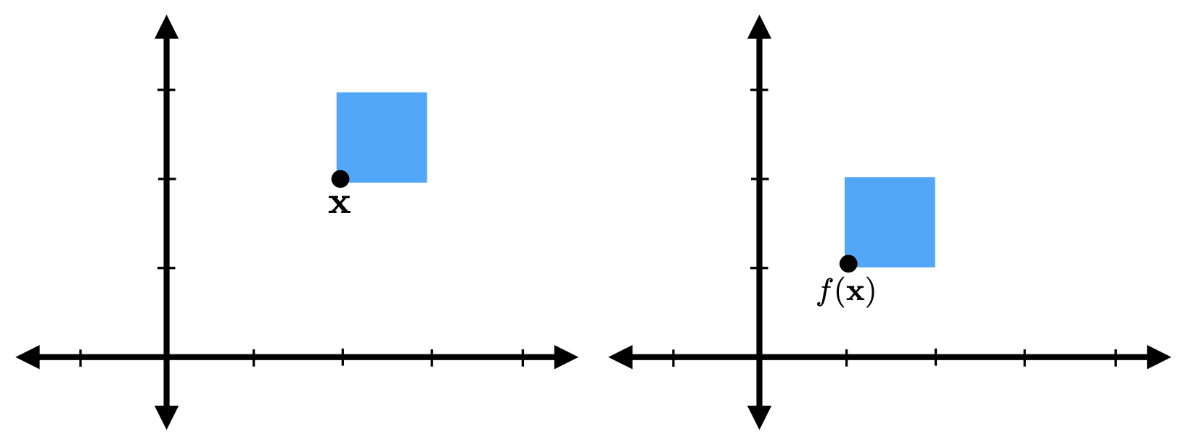
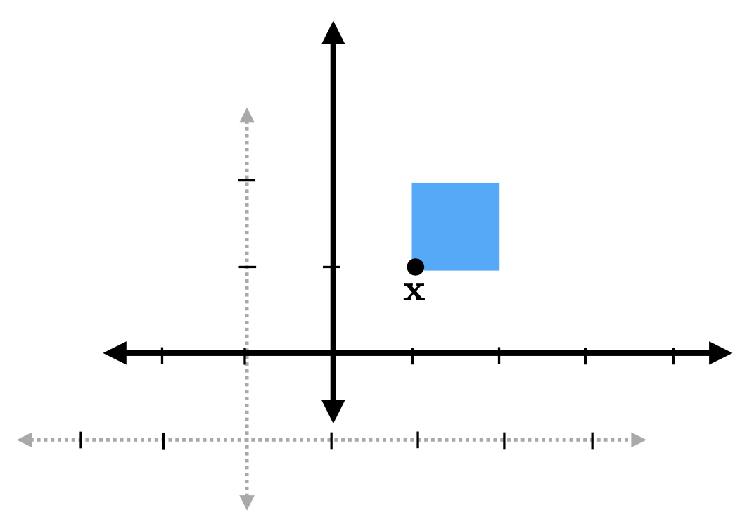
Formas de Pensar em Transformações
Interpretação de transformações apresentada até aqui: pontos são movidos
Ponto x foi movido para f(x)
Outra interpretação é a de que a transformações mudou o sistema de coordenadas, ou seja, a representação de x mudou pois está expresso em um novo sistema de coordenadas, ou seja, movemos o mundo.

Slide 39
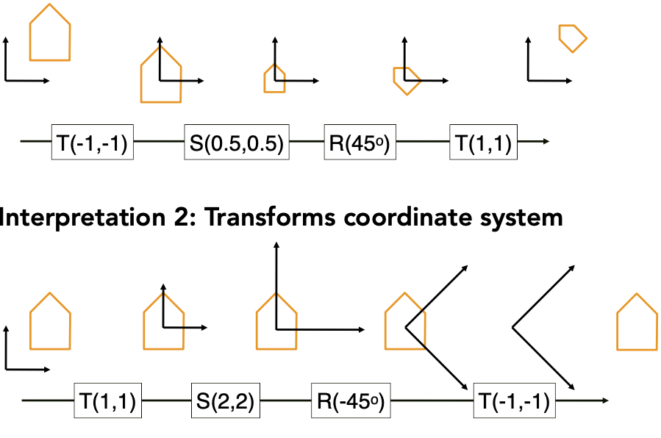
Duas interpretações para uma transformação
Interpretação 1: transforme os pontos de objeto
Interpretação 2: transforme o sistema de coordenadas

Slide 40
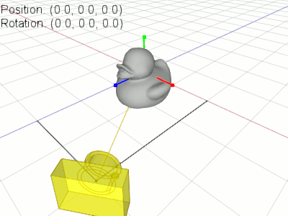
Função "LookAt"
A função LookAt cria uma matriz de visualização (LookAt Matrix) que transforma vértices do espaço do mundo para o espaço da câmera (View).
http://www.songho.ca/opengl/gl_camera.html

Slide 41
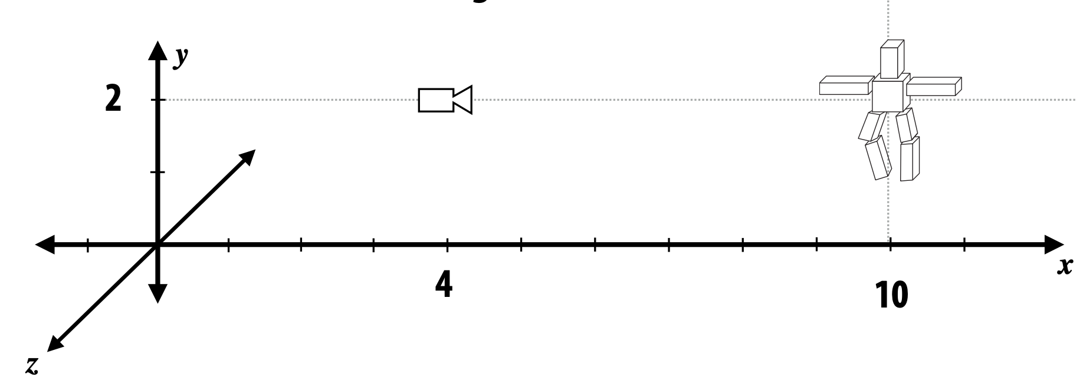
Exemplo: Transformação Simples de Câmera
Considere um objeto posicionado no mundo.
Considere a câmera na posição (4, 2, 0), olhando pelo eixo X.
Quais transformações no sistema de coordenadas são necessárias para colocar a câmera na origem vendo pelo eixo –Z?
Transladar os vértices do objeto por (-4, -2, 0), para fazer a câmera na origem.
Rotacionar os vértices do objeto por pi/2 no eixo Y, para fazer a câmera olhar por –Z.
* A conveniência de fazer essa mudança de sistema de coordenadas ficará logo clara!

Slide 42
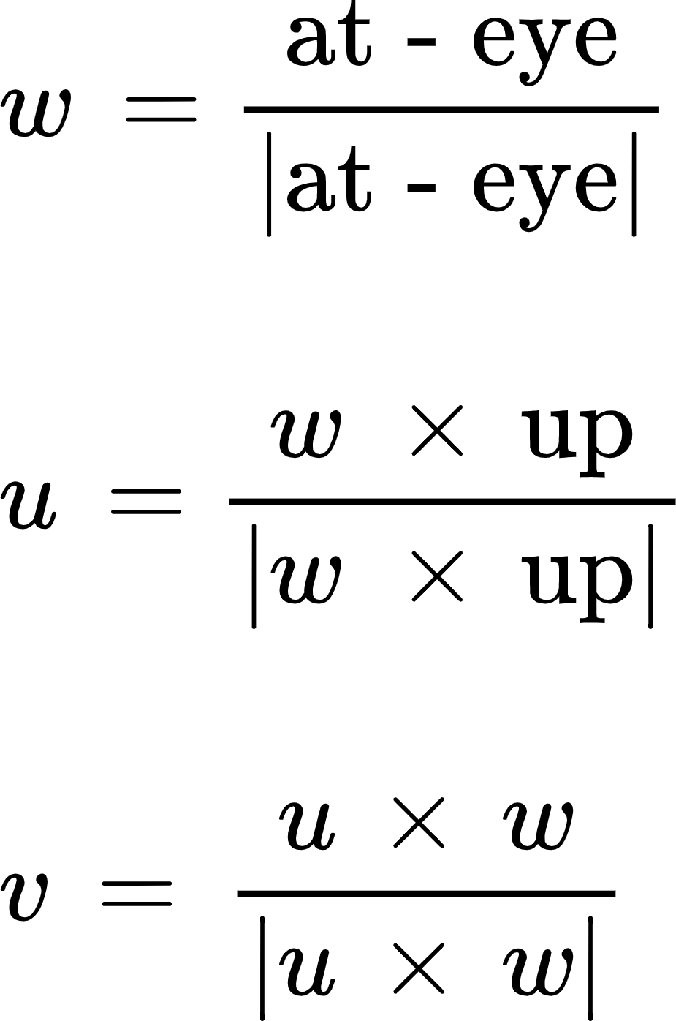
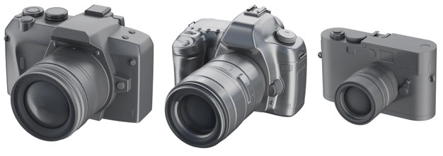

Identificando coordenadas ortonormais
up (vetor)
eye (ponto)
v
w
u
at (ponto)
X é o produto vetorial
Notes:
https://www.pikpng.com/downpngs/hoJmhix_cameras-icon-camera-3d-png-clipart/

Slide 43
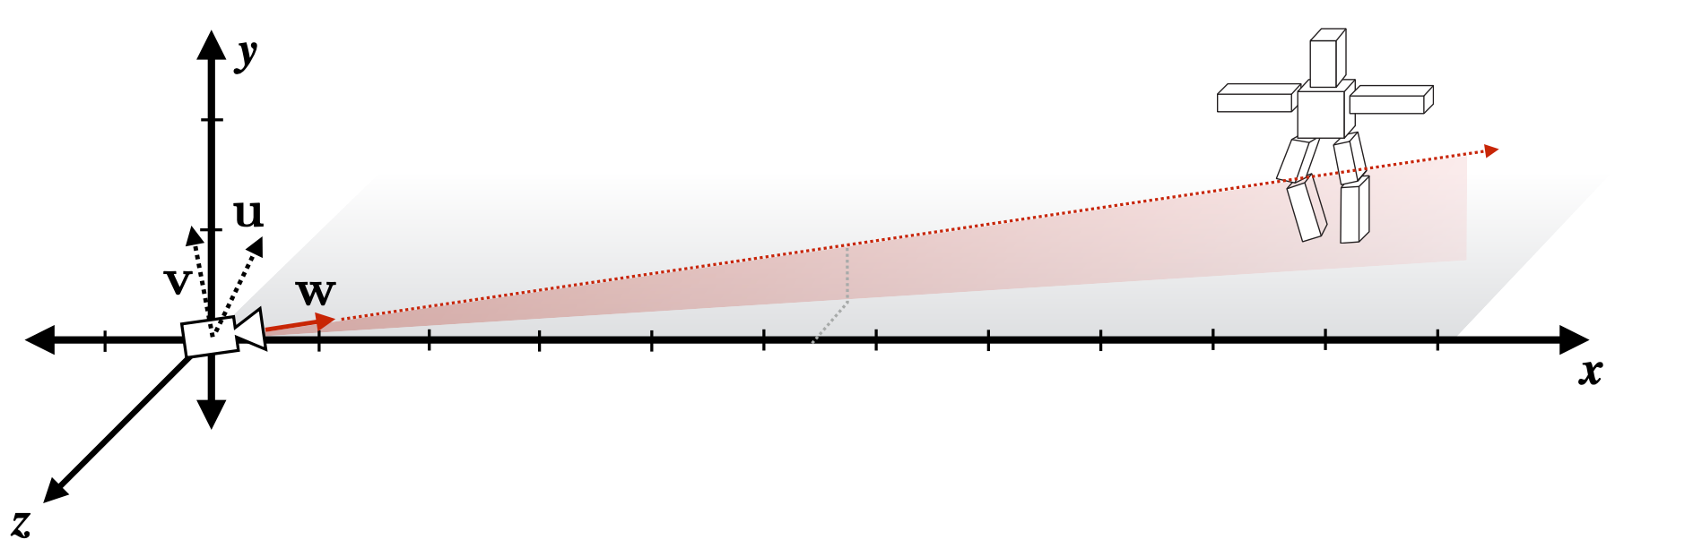



Câmera olhando para uma direção qualquer
Considere a câmera na origem olhando para uma direção w.
Qual transformação no sistema de coordenadas que rotaciona a câmera para estar olhando pelo eixo –Z?
Porém precisamos do inverso disso:
Use uma base ortonormal para o W
A matriz de rotação R, mapeia o eixo x para u,
o eixo y para v e o eixo z para -w
Isso é mesmo a matriz inversa?

Slide 44


Transformação de "Look-At"
A matriz do espaço da câmera para o espaço do mundo é uma mudança do sistema de coordenadas para o espaço (u, v, -w, e)
A transformação de “look-at” é o inverso da matriz acima:

Slide 45


Slide 46


Slide 47



Inversa de Bases Ortogonais
Fonte: http://www.mat.puc-rio.br/cursos/MAT1200/roteiros//aula21b.pdf

Slide 48

Inversas do produto de duas matrizes
A inversa do produto de A por B é igual ao produto das matrizes inversa de B pela inversa de A

Slide 49
Computação Gráfica
Malhas Poligonais

Slide 50

Malha de Triângulos

Slide 51

Pequena Malha de Triângulos
8 vértices, 12 triângulos

Slide 52


Topologia versus Geometria
Mesma geometria, diferente topologia da malha
Mesma topologia, diferente geometria

Slide 53



Grande Malha de Trângulos
David
Digital Michelangelo Project
28.184.526 vértices
56.230.343 triângulos

Slide 54

Malha Gigantesca de Triângulos
Google Earth
Malha reconstruída de imagens de satélite e aéreas
Trilhões de triângulos

Slide 55


Processamento Digital de Geometria
Scanner 3D
Impressão 3D

Slide 56



Pipeline de Processamento Geométrico
Escaneamento Processamento Impressão

Slide 57






Mais Tarefas de Processamento Geométrico
Reconstrução 3D
Analise de Formas
Filtragem
Remeshing
Parametrização
Compressão

Slide 58


Upsampling (Refinando Malha)
Subdivisão : melhorando resolução interpolando os pontos

Slide 59

Downsampling (Simplificando a Malha)
Diminuindo Pontos : tentando manter a forma original

Slide 60


Homogeneizando Malha
Ajustando Pontos para melhorar qualidade (possivelmente)

Slide 61


Lista de Triângulos

Slide 62


Lista de Pontos e sua conexão por índices

Slide 63
Comparação
Triângulos
+ Simples
- Muita Informação Redundante
Pontos e Triângulos
+ Compartilhamento de vértices reduz consumo de memória
+ Garante integridade da malha
(alterar um vértice, altera para todos os polígonos)

Slide 64
Informação da Topologia da Malha
Aplicações:
Acesso aos vizinhos em tempo constante ex: cálculo de normais da superfície, subdivisões
Edição da Geometria ex: adicionando/removendo vértices, faces, arestas, etc
Solução: Estrutura de Dados Topológicas

Slide 65




Validade Topológica: Manifold
Definição: um manifold 2D é uma superfície que, quando cortada em qualquer ponto com uma pequena esfera, sempre produz um (e somente um) disco contínuo (ou meio disco nas bordas).
Manifold
Não Manifold
nas bordas
nas bordas

Slide 66
Validade Topológica: Manifold
Definição: um manifold 2D é uma superfície que, quando cortada em qualquer ponto com uma pequena esfera, sempre produz um disco (ou meio disco nas bordas).
Se a malha é manifold, podemos contar com propriedades úteis:
Uma aresta conecta com exatamente duas faces
Uma aresta conecta com exatamente dois vértices
Uma face consiste em um contorno de arestas e vértices
Um vértice consiste em um contorno de arestas e faces
A fórmula do poliedro de Euler é válida: #f - #a + #v = 2
(para uma superfície topologicamente equivalente a uma esfera)
(Verifique em um cubo: 6 - 12 + 8 = 2)

Slide 67




Validade Topológica: Consistência da Orientação
Orientação consistente
Orientação inconsistente
Não orientável
Fita de Möbius
Vingadores: Ultimato

Slide 68


Validade Topológica: Consistência da Orientação
Fita de Möbius
M. C. Escher - Möbius Strip II (1963)

Slide 69
Computação Gráfica
Luciano Soares
<lpsoares@insper.edu.br>

